Slide 1

স্বাগতম

Slide 2
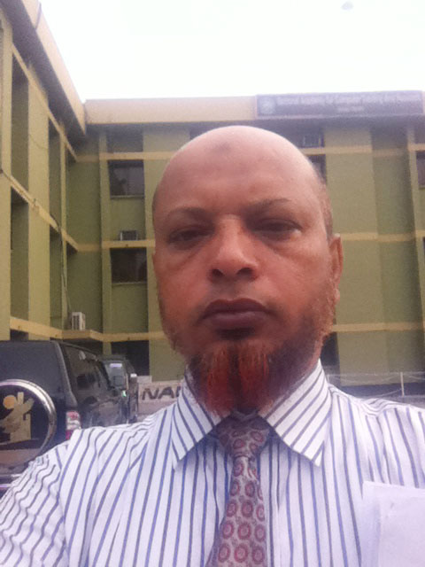
পরিচিতি
আল আলিমুল রাজি।
সহকারী অধ্যাপক।(অর্থনীতি)
মোবাইল: ০১৭৪৬৯৬৯৯৯৮।
Email: razibsirap@gmail.com
দাউদপুর বালিকা উচ্চ বিদ্যালয় ও কলেজ।
দাউদপুর, নবাবগঞ্জ, দিনাজপুর।
শ্রেণি: একাদশ।
বিষয়: অর্থনীতি ১ম পত্র।
অধ্যায়: ষষ্ঠ।
সময়: ৪৫ মি:।
তারিখ: 20/03/2020

Slide 3
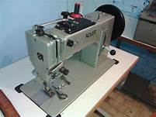
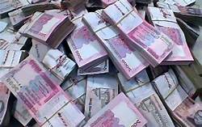
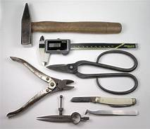
এটা কিসের ছবি
এগুলো কিসের ছবি
এগুলো কিসের ছবি

Slide 4
পাঠের বিষয়
মুলধন
(capital)

Slide 5
শিখন ফল
মুলধন কাকে বলে তা বলতে পারবে ।
মুলধনের বৈশিষ্ঠ্য ব্যাখ্যা করতে পারেব।
মুলধনের প্রকারভেদ বর্ণনা করতে পারেব।

Slide 6
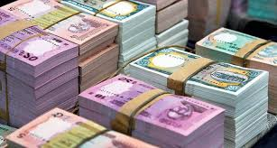
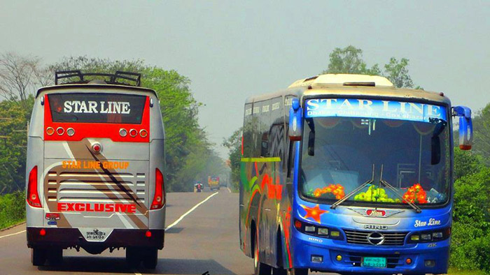
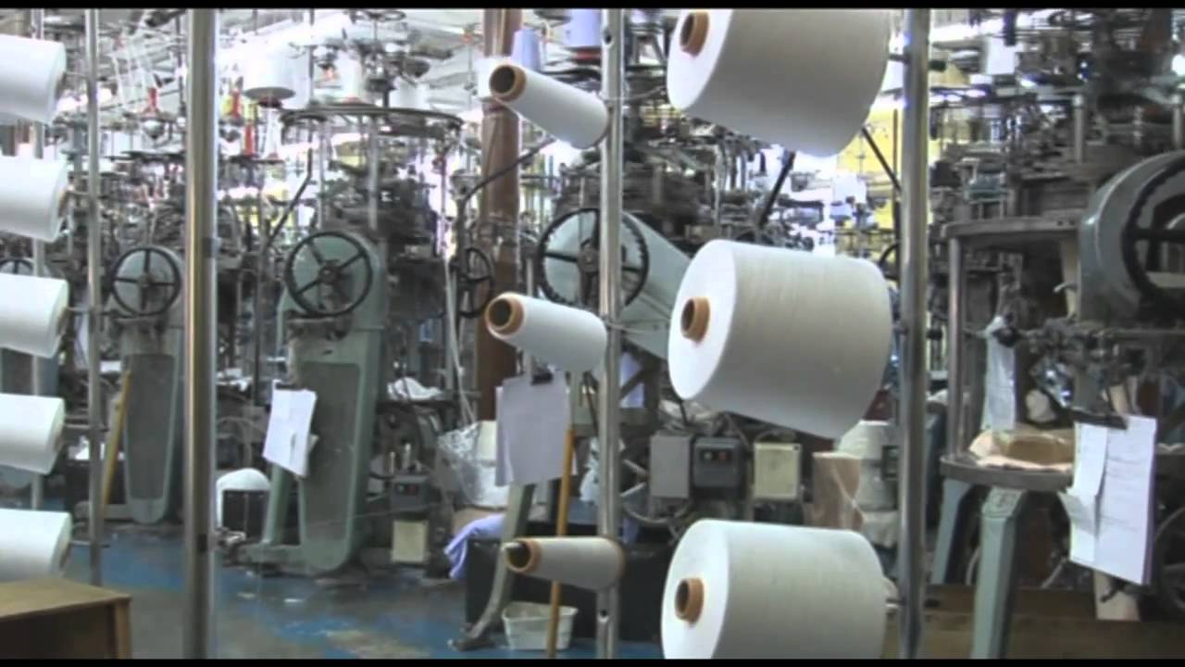
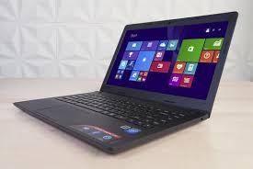
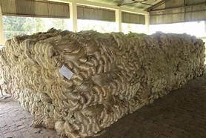
টাকা
বাস
কল-কারখানা
ল্যাপটপ
কাঁচামাল
যন্ত্রপাতি

Slide 7
মূলধন
কল-কারখানা, যন্ত্রপাতি, কারখানার দালান, জ্বালানী, কাঁচামাল ইত্যাদি।
মানুষের তৈরী বা উৎপন্ন দ্রব্য, ভোগের জন্য ব্যবহার না হয়ে পুনরায় উৎপাদন কাজে ব্যবহূত হয়।
তবে আধুনিক কালে শেয়ার, ঋনপত্র, মানুষের প্রযুক্তিগত জ্ঞান ও মেধাকেও মুলধন হিসাবে গন্য করা হয়।

Slide 8
বম বয়ার্ক এর মতে, “মুলধন হলো উৎপাদনের উৎপাদিত উপাদান”।
অধ্যাপক জে, এস. মিল-এর মতে, “মুলধন হল ভবিষৎ সম্পদ উৎপাদনের জন্য অতীত শ্রমের পুঞ্জিত উপাদান”।
অর্থনীতিবিদ চ্যাপম্যান বলেন, “যে সম্পদ কোনো আয় সৃষ্টি করে অথবা উৎপাদনে সহায়তা করে তাই মূলধন”।

Slide 9

একক কাজ
সময় : ০৩মি:
মূলধন কাকে বলে?

Slide 10
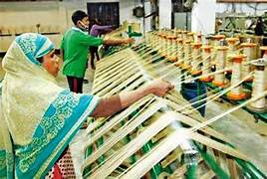
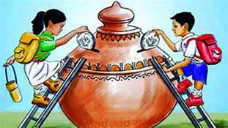
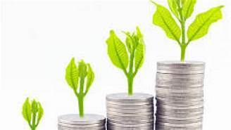
মূলধনের বৈশিষ্ঠ্য
মূলধন উৎপাদনের উপকরণ
মূলধন সঞ্চয় দ্বারা সৃষ্টি
মূলধন উৎপাদনশীল
মূলধন উৎপাদন ব্যয় সাপেক্ষ

Slide 11
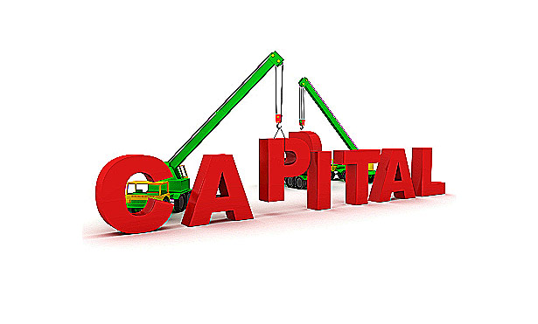

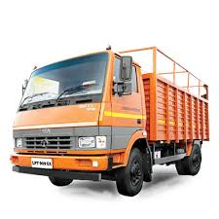
মূলধন গতিশীল
মূলধন নিষ্ক্রিয় উপাদান
মূলধন সমজাতীয় নয়
মূলধন ভবিষৎ আয়ের উৎস

Slide 12
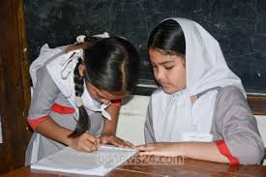
জোড়ায় কাজ
সময়: ৫ মিনিট
মূলধনের ৫টি বৈশিষ্ঠ্য লিখ?

Slide 13
মূলধন
স্থায়িত্বের ভিত্তিতে মূলধন
মালিকানার ভিত্তিতে মূলধন
ব্যবহারের ভিত্তিতে মূলধন
১.স্থায়ী মূলধন
১. ব্যক্তিগত মূলধন
২.চলতি মূলধন
২. জাতীয় মূলধন
১. ভোগ্য মূলধন
২. উৎপাদক মূলধন
৩.নিমজ্জমান মূলধন
৪.ভাসমান মূলধন

Slide 14
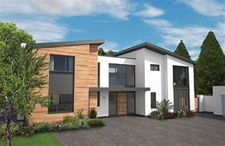
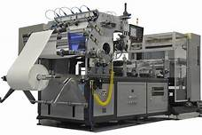
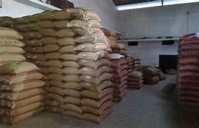
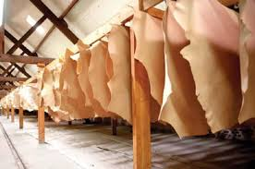
স্থায়িত্বের ভিত্তিতে মূলধন
বাড়ী
গুদাম ঘর
ভারী যন্ত্রপাতি
স্থায়ী মূলধন : যেসব মূলধন সামগ্রী দীর্ঘ সময় ধরে ব্যবহার করা যায়।
পন্য বাজারজাত করার জন্য যে অর্থ ব্যয় করা হয়
কাঁচামাল
চলতি মূলধন : এটি মোট মূলধনের সেই অংশ যা কোনো চুড়ান্ত পন্যদ্রব্য উৎপাদনে মাত্র একবার ব্যবহার হয়।

Slide 15
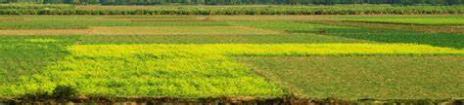
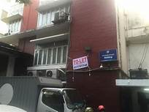
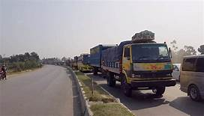
মালিকানার ভিত্তিতে মূলধন
ভূমি
ভবন
কল-কারখানা
১. ব্যক্তিগত মূলধন : ব্যক্তি মালিকানাধীন ভূমি, ভবন, কল-কারখানা, যানবাহন ইত্যাদি।
যানবাহন

Slide 16
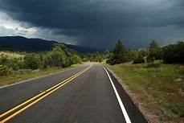
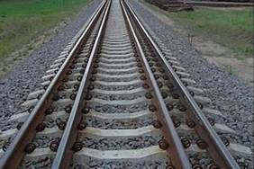
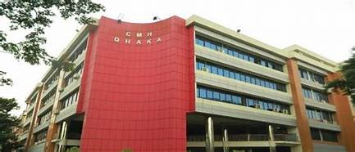
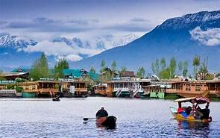
মালিকানার ভিত্তিতে মূলধন
মহাসড়ক
রেলপথ
হাসপাতাল
১. জাতীয় মূলধন: জনগনের যৌথমালিকানাধীন যেমন- মহাসড়ক, রেলপথ, হাসপাতাল, বনভূমি, নদী ও সমুদ্র বন্দর ইত্যাদি।
নদী

Slide 17
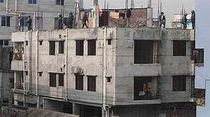
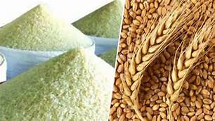
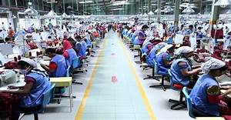
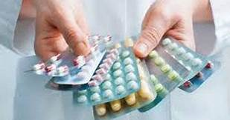
ব্যবহারের ভিত্তিতে মূলধন
বাসস্থান,
খাদ্য
বস্ত্র
ভোগ্য মূলধন: শ্রমিকদের বাসস্থান, খাদ্য, বস্ত্র, ওষধপত্র ইত্যাদি।
ঔষধপত্র,

Slide 18
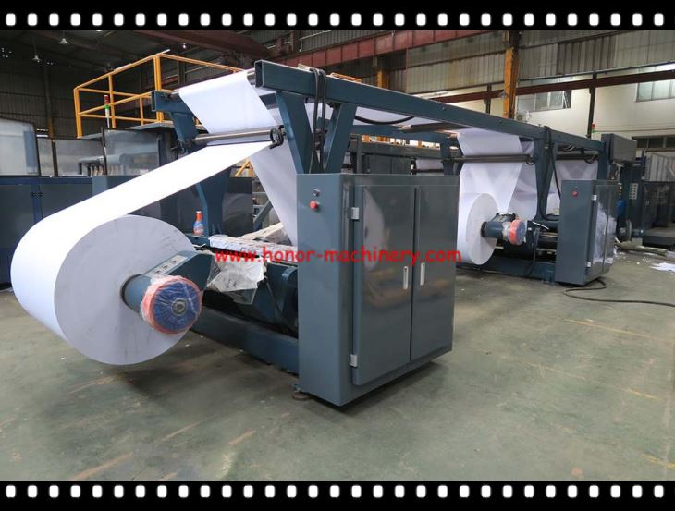
ব্যবহারের ভিত্তিতে মূলধন
যন্ত্রপাতি,
কাচাঁমাল
উৎপাদকের মূলধন: প্রত্যক্ষভাবে উৎপাদনকাজে ব্যবহারযোগ্য কল-কারখানা, যন্ত্রপাতি, কাচাঁমাল ইত্যাদি।

Slide 19
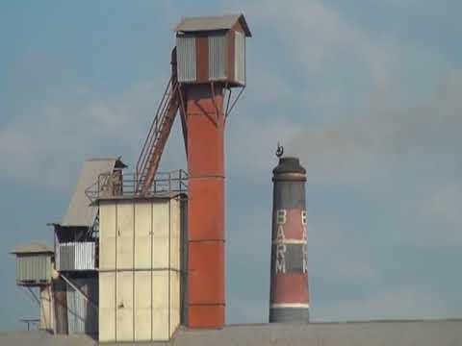
উনন বা চুল্লী
নিমজ্জমান মূলধন: যে মূলধনের ব্যবহার অত্যন্ত সীমিত যা কেবল বিষেশ একটি পন্য উৎপাদনে ব্যবহার হয়। যেমন লৌহ গলানোর চুল্লী বা কারখানার উনন। এসব কাজে যে অর্থ ব্যয় হয়।

Slide 20
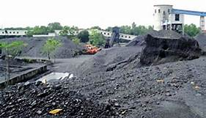
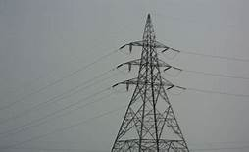
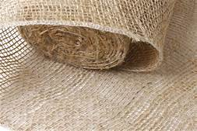
কয়লা
বিদ্যুৎ
কাঁচামাল
ভাসমান মূলধন: যে মূলধন বিভিন্ন উৎপাদন কাজে এক শিল্প থেকে অন্য শিল্পে স্থানান্তর করা যায়। যেমন: কয়লা, বিদ্যুৎ, কাঁচামাল ইত্যাদী

Slide 21
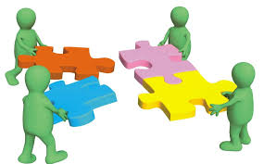
দলীয় কাজ
মূলধন কত প্রকার ও কী কী ব্যাখ্যা কর ?

Slide 22
মূল্যায়ন
নিচের কোনটি চলতি মূলধনের পর্যায়ভূক্ত?
(ক) সমুদ্রগামী জাহাজ। (খ) দালানকোঠা
(গ) কাচাঁমাল (ঘ)বঙ্গবন্ধু বহুমূখী সেতু
নিচের কোনটি নিমজ্জমান মূলধনের উদাহারণ?
(ক) রেলপথ। (খ) বাড়ি
(গ) বিদ্যুৎ (ঘ) কাচাঁমাল

Slide 23
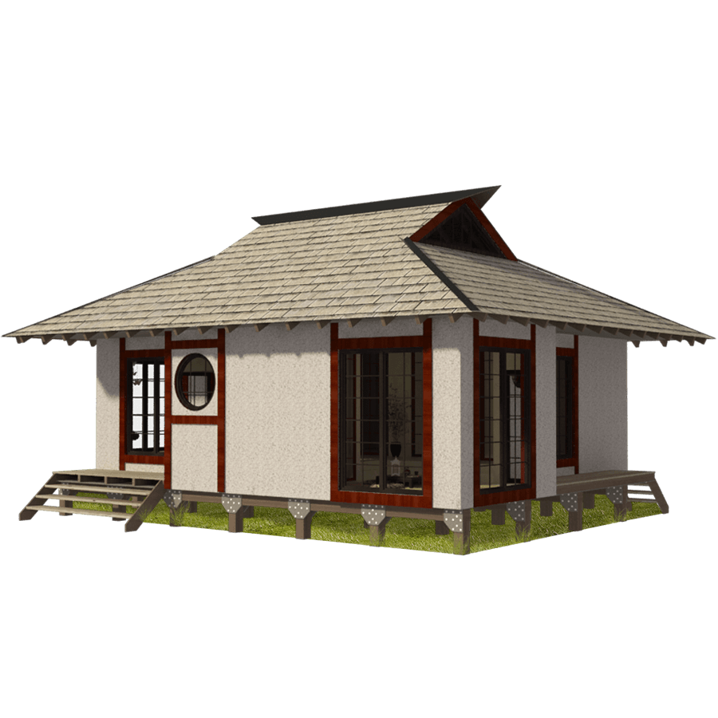
বাড়ির কাজ
তোমাদের নিজ নিজ বাড়িতে আছে এমন পাঁচটি মূলধন দ্রব্যের নাম লিখে আনবে।

Slide 24

ধন্যবাদ

